Slide 1
Русский язык и интернет
доктор филологических наук
профессор кафедры русского языка
РГПУ им. А. И. Герцена
В. А. Ефремов

Slide 2
The New York Times 09.06.2016

Slide 3
02.02.2017

Slide 4
Три основные потребности человека в интернете
коммуникативная (электронная почта; чаты, конференции, форумы; социальные сети, живые журналы, твиттер, инстаграм и т. д.);
познавательная (чтение прессы, знакомство с новостями, поиск конкретной информации, дистантное образование (e-learning), чтение художественной литературы и т. д.);
игровая (игры традиционные и компьютерные, групповые ролевые игры и т. д.).

Slide 5
Русский язык в интернете
русский язык в интернете;
русский язык интернета.

Slide 6
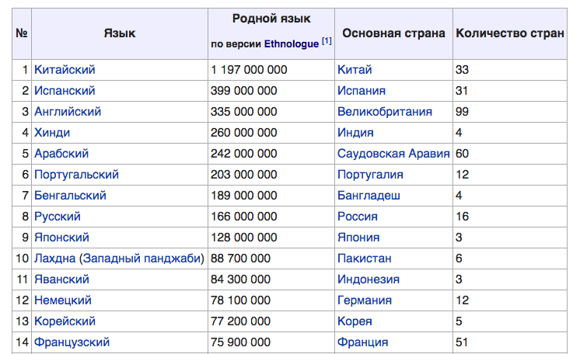

Slide 7
W3Techs Logo

Slide 8
Языки в интернете
Всего в мире около 7 100 живых языков (90% - менее 100.000 человек).
1 519 живых языков в состоянии риска вымирания, 915 реально исчезают (Ethnologue).
По данным ООН, в онлайне используется всего 500 языков, поиск Google поддерживает 348, Facebook 80, Twitter 28, а LinkedIn 24.

Slide 9
Википедия
На 1 декабря 2016 года существует 295 языковых разделов (из которых 284 активны, 11 заблокированы). Из активных разделов 6 содержат более полутора миллионов статей, 13 (включая русский) содержат более одного миллиона статей, 44 содержат более 100 тысяч <…> и 37 разделов содержат меньше 1000 статей.
7-е место в мире по числу статей.
По данным Alexa Internet в начале апреля 2013 года русская Википедия находилась на четвёртом месте по посещаемости: английская 58,16 %; испанская 7,83 %; японская 7,45 %; русская 6,35 %; немецкая 5,71 %.

Slide 10
Википедия (на 1.12.2016)

Slide 11
«Интернетизация» языка
гибридная (устно-письменная) речь;
специфические формы коммуникации;
сетикет (нетикет);
эмотиконы;
рунглиш;
сететура;
сетевые жаргоны и подъязыки.

Slide 12
Гибридная речь
Устная и письменная речь: процесс порождения vs процесс восприятия.
Устная форма тяготеет к диалогу; письменная – к монологу.
Разница жанров: например, бумажное письмо vs электронное письмо (и-мейл? имейл?)
Язык интернета – это письменно-устная, или визуально-устная, форма существования языка. Интернет-коммуникация по форме письменная, по сути – устная.

Slide 13
Специфика интернет-коммуникации
Анонимность;
Отсутствие классических невербальных средств коммуникации (голос, жесты, мимика, почерк и др.);
Добровольность и желательность контактов;
Повышенная эмоциональность;
Стремление к нетипичному, ненормативному поведению;
Игровое начало.

Slide 14
Формы интернет-коммуникации
Социальные сети (Facebook, Вконтакте, Одноклассники);
Блоги (Живой журнал (LiveJournal), Instagram);
Форумы и чаты;
Мессенджеры (WhatsApp, Viber, Telegram).
Смс-коммуникация и текстинг.

Slide 15
Интернет-«жанры»
Демотиватор;
Интернет-мем (медиавирус) vs баян;
Фотожаба;
Пирожки (а где тут руль спросил гагарин / деревня буркнул королев / еще спроси а где тут вожжи/ еще поехали скажи); Vk – 514.797 членов (05.12.2016);
Порошки (бывает из клавиатуры / бывает из карандаша / внезапно капать начинает / душа) - Vk – 69.166 членов (05.12.2016).

Slide 16
Нарушения нетикета

Slide 17
Эмотиконы

Slide 18
Эволюция графических систем
I often think there should exist
a special typographical sign for a smile —
some sort of concave mark, a supine round bracket,
which I would now like to trace
in reply to your question (Nabokov, 1969)
Эмотикон (emotion + icon) :) :( ;) 19.09.1982
Анимационный эмотикон
Эмодзи

Slide 19
Эволюция графических систем
Эмодзи (яп. 絵 — картинка + 文字 — знак, символ)

Slide 22
Конвергенция русского «интернет-языка»
диффузность рамок подъязыков разных возрастных групп;
миграция элементов разных подсистем (З.Ы., лол, няшка, красавчег, бо(а)ян);
активное словообразование (котэ, февралик);
эрративы (типа медвед, превед);
графоны (типа щас, про100);
игровое начало;
высокая степень экспрессивности.

Slide 23
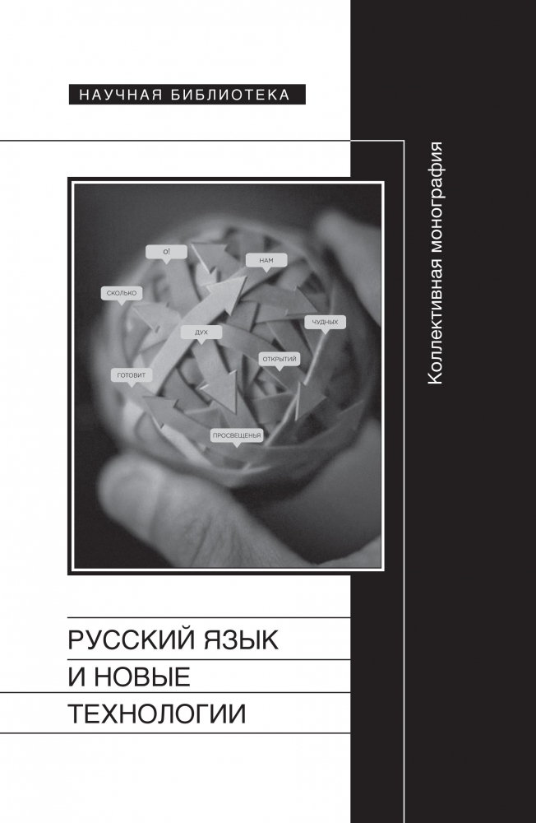
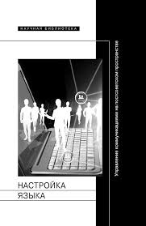

Slide 24
Русский язык. Школьный энциклопедический словарь
Русский язык. Школьный энциклопедический словарь / Под. ред. С. В. Друговейко-Должанской, Д. Н. Чердакова. СПб.: СПбГУ, 2013. 584 с.
http://rusdictionary.ru/

Slide 25
Русский язык. Школьный энциклопедический словарь
— свыше 600 авторских статей;
— описание около 2000 лингвистических понятий;
— информация нормативно-регламентирующего характера («Лексическая норма»; «Произносительная норма» и т. д.);
— дополнительные научно-популярные очерки;
— распределение статей по трем указателям: 1) алфавитному, 2) авторскому, 3) тематическому;
— отдельный терминологический указатель.

Slide 28
Спасибо
за внимание!
valefu@yandex.ru

